Slide 1
OLIGOPOLIO

Slide 2
OLIGOPOLIO
Es una forma de mercado en la que un mercado o industria está dominado por un pequeño número de grandes vendedores (oligopolios).
Los oligopolios pueden resultar de diversas formas de colusión que reducen la competencia y conducen a precios más altos para los consumidores.
El oligopolio tiene su propia estructura de mercado.

Slide 3
Con pocos vendedores, es probable que cada oligopolio sea consciente de las acciones de los demás. Según la teoría de juego, las decisiones de una firma por lo tanto influyen y son influenciadas por decisiones de otras firmas.

Slide 4
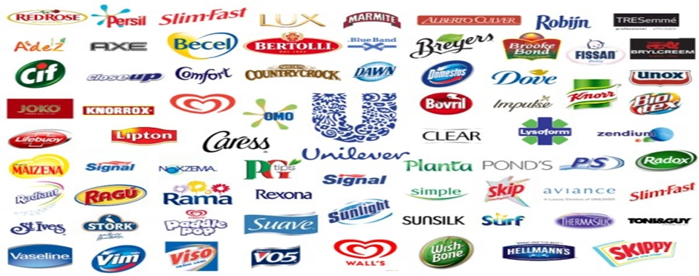


Slide 5

TEORIA DE JUEGOS
La teoría de juegos es una rama de la economía que estudia las decisiones en las que para que un individuo tenga éxito tiene que tener en cuenta las decisiones tomadas por el resto de los agentes que intervienen en la situación. La teoría de juegos como estudio matemático no se ha utilizado exclusivamente en la economía, sino en la gestión, estrategia, psicología o incluso en biología.

Slide 6
La teoría del oligopolio hace un uso intensivo de la teoría de juegos para modelar el comportamiento de los oligopolios:
Duopolio de Stackelberg
Duopolio de Cournot
Oligopolio de Bertrand.

Slide 7
Duopolio de Stackelberg
En este modelo, existen dos empresas que producen bienes homogéneos y están sujetos a la misma demanda y función de costes. Una empresa, la líder, tal vez debido a que es más conocida o es una marca con mayor valor, está mejor posicionada para decidir primero cuanta será la cantidad que ofertará. La otra empresa, la seguidora, tras observar la decisión de la primera empresa, escogerá qué cantidad ofertará,

Slide 8
Duopolio de Cournot
El duopolio de Cournot, también conocido como modelo de competencia de Cournot, es un modelo de competencia imperfecta en el que dos empresas con funciones de costes idénticas compiten con bienes homogéneos en un entorno estático.
Notes:
-El modelo de Stackelberg es un juego secuencial, mientras que el de Cournot es un juego simultáneo;
-En el duopolio de Stackelberg, la cantidad vendida por el líder es mayor a la cantidad vendida por el seguidor, mientras que en el duopolio de Cournot es la misma cantidad en ambas empresas;

Slide 9
Oligopolio de Bertrand
El modelo describe las interacciones entre vendedores (empresas) que fijan los precios y los compradores, que deciden cuanto comprar a ese precio.
Notes:
Hay por lo menos dos empresas que producen productos homogéneos (no diferenciados)
Las empresas no cooperan;
Las empresas compiten a través de establecer precios simultáneamente.
Los consumidores compran todo de la empresa con el precio más bajo. Si todas las empresas cobran el mismo precio, los consumidores seleccionan al azar entre ellos.

Slide 10
CARACTERISTICAS
Condiciones de maximización de ganancias
Las barreras de entrada son altas
"Pocos" – un "puñado" de vendedores-Número de firmas
Los productores pueden influir sobre el precio y cantidad de mercado.
Las altas barreras de entrada impiden que las firmas marginales entren al mercado para capturar ganancias excesivas.
El producto puede ser homogéneo (acero) o diferenciado (automóviles).
Competencia sin precios

Slide 11
CAUSAS
Economías de escala
La reputación
Barreras estratégicas
Barreras legales

Slide 12
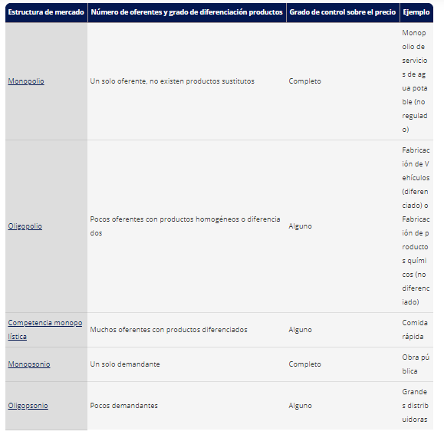
COMPETENCIUA IMPREFECTA

Slide 13
SITUACIONES IMPORTANTES A CONTEMPLAR
Líder-seguidor: En este caso tenemos que una empresa (generalmente la más grande o más antigua) elige primero la variable clave (precio o cantidad) y luego la otra u otras empresas hace su elección.
Elección simultánea de cantidades: También conocido como modelo de Cournot, acá las empresas deciden al mismo tiempo la cantidad a producir sin que exista un valor dado.
Elección simultánea de precios: También se conoce como el modelo Bertrand. En este caso, las empresas también eligen de manera simultánea y el resultado final se acerca a competencia perfecta cuando las empresas venden productos muy similares (homogéneos).

Slide 14
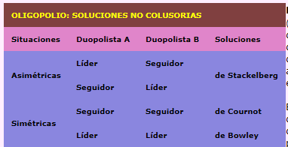

Slide 15
Colusión
Otro escenario posible es que las empresas oligopólicas, al darse cuenta de su interdependencia estratégica decidan ponerse de acuerdo para no competir. Esto es lo que se llama un acuerdo de colusión, con él, las empresas acuerdan el nivel de precio o cantidad de modo de maximizar sus utilidades conjuntas.
No obstante, si bien la colusión puede ser un escenario muy favorable para las empresas, existen ciertas dificultades para lograrlo. En efecto, los miembros del acuerdo tienen la tentación de engañar a sus compañeros y así aumentar sus utilidades individualmente. De esta forma, para que un acuerdo de colusión sea exitoso es necesario que las empresas encuentran formas de controlar el comportamiento de sus colegas y sancionar en caso de desvío.
En cualquier caso, la colusión es una conducta ilegal, que es perseguida y sancionada por la gran mayoría de los países que cuentan con leyes de competencia. El organismo encargado de investigar y sancionar este tipo de conductas anticompetitivas es la Agencia de Competencia.

Slide 16
CARTEL
La forma máxima de colusión, la que maximiza los beneficios de los oligopolistas es el cártel, un acuerdo entre todos los productores de la industria que puede tomar dos formas:
Competencia sin precios. Cada empresa trata de mejorar la calidad, la presentación o cualquier otro factor, pero respetando el precio conjunto acordado.
Reparto de cuotas o mercados. A cada empresa se le asigna bien un área donde vender, bien una producción máxima que no puede sobrepasar.

Slide 17
CARTELES EN COLOMBIA
CARTEL DE LOS PAÑALES
CARTEL DEL CEMENTO
CARTEL DE LOS TUBOS

Slide 18
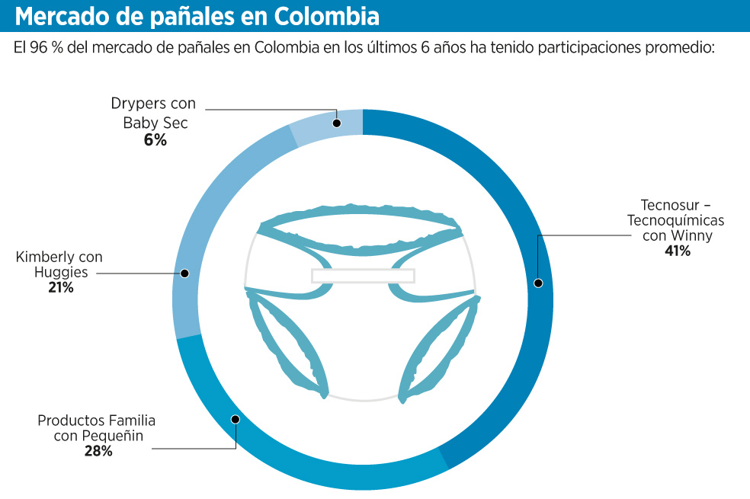
Cartel de los pañales
Notes:
“régimen de libre competencia con su participación en acuerdos empresariales con el fin de aumentar artificialmente el precio de los pañales desechables para bebé en Colombia desde el año 2000 y hasta el año 2013, fijar la calidad de los mismos y forma de comercialización”.

Slide 19



Cartel del cemento
Notes:
a sanción impuesta por la Superindustria a las 3 más grandes cementeras que representan el 96% del mercado colombiano (ARGOS, CEMEX y HOLCIM), tiene como causa, la existencia de un acuerdo en la modalidad de paralelismo consciente para la fijación de los precios ex fábrica del cemento gris Pórtland Tipo 1 en el mercado nacional durante el período objeto de la investigación, es decir, entre enero de 2010 y diciembre de 2012 (3 años).
Cemex pagó multa a la SIC por más de US 25 millones por cartel de precios

Slide 20


Cartel de los tubos
Notes:
“Las sanciones fueron impuestas a las empresas American Pipe y Titán, por haber incurrido, durante más de una década (2004-2014), en una conducta concertada, continuada y coordinada para repartirse los clientes de tubería de concreto para alcantarillado en Bogotá D.C. y sus alrededores”

